Slide 1


UBND PHƯỜNG PHÚC LỢI
TRƯỜNG MẦM NON BAN MAI XANH
LĨNH VỰC PHÁT TRIỂN THẨM MỸ
Đề tài: Dạy hát “Hạt mưa và em bé”
Nghe hát “Bèo dạt mây trôi” (Quan họ Bắc Ninh)
Lứa tuổi: Mẫu giáo lớn

Slide 2


Dạy hát: hạt mưa và em bé

Slide 3


Slide 4
Cô cho trẻ hát :
- Cả lớp
- Từng tổ
- Cá nhân

Slide 5

NH: Bèo dạt mây trôi
(Quan họ Bắc Ninh)

Slide 6
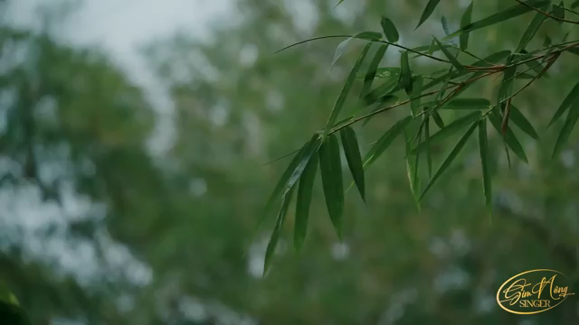

Slide 7


